Slide 1
Tiết 27. Học hát bài: Tiếng hát bạn bè mình Nhạc và lời: Lê Hoàng Minh

Slide 2
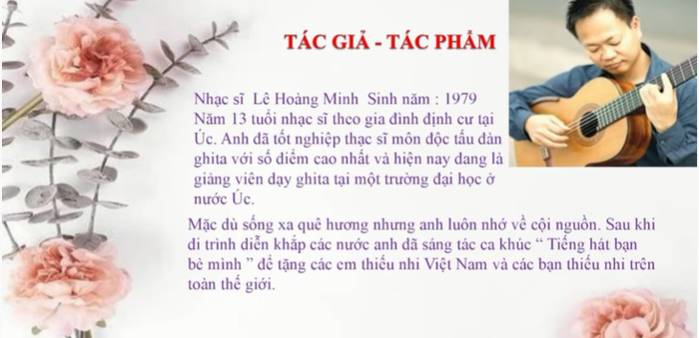

Slide 3

Đọc lời ca: Tiếng hát bạn bè mình Câu 1:Trong không gian bay bay, một hành tinh thân ái Một lời mẹ ru con bình yên giấc say. Câu 2: Một đàn chim tung cánh, đón mây trời hiền lành Một chồi non thắm xanh lâu bền lá cành. Câu 3: Bay lên cao lên cao, loài bồ câu trắng tinh Nghe xôn xao xôn xao tiếng hát bạn bè mình. Câu 4: Yêu thương nhau bên nhau, loài người tay nắm tay Cho em thơ tương lai, ngát xanh hành tinh này.

Slide 4
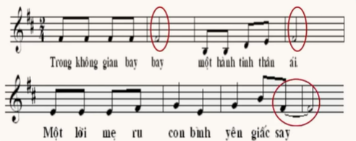
Câu 1:

Slide 5
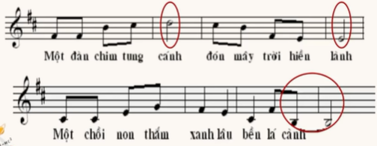
Câu 2:

Slide 6
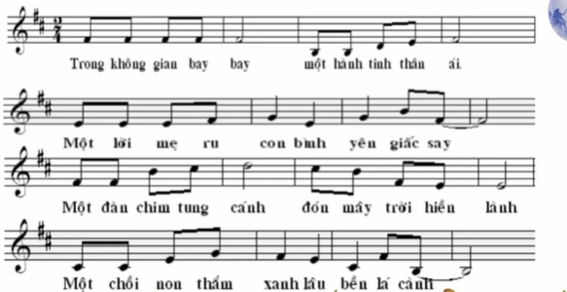
Nối câu 1+2:

Slide 7
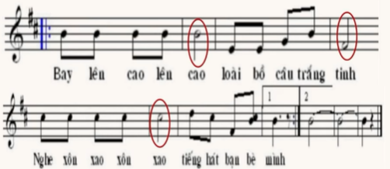
Câu 3:

Slide 8
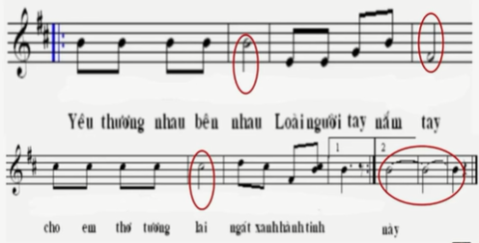
Câu 4:

Slide 9
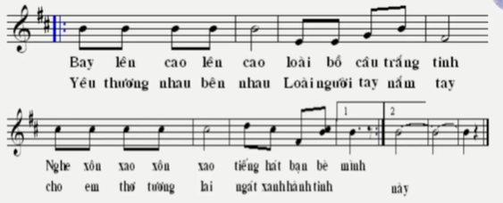
Ghép câu 3+4:

Slide 10
Tiếng hát bạn bè mình Trong không gian bay bay, một hành tinh thân ái Một lời mẹ ru con bình yên giấc say. Một đàn chim tung cánh, đón mây trời hiền lành Một chồi non thắm xanh lâu bền lá cành. Bay lên cao lên cao, loài bồ câu trắng tinh Nghe xôn xao xôn xao tiếng hát bạn bè mình. Yêu thương nhau bên nhau, loài người tay nắm tay Cho em thơ tương lai, ngát xanh hành tinh này.

Slide 11
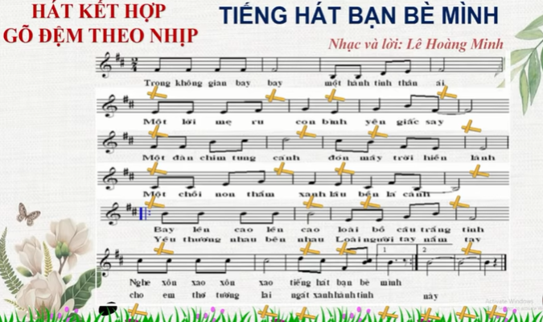

Slide 12
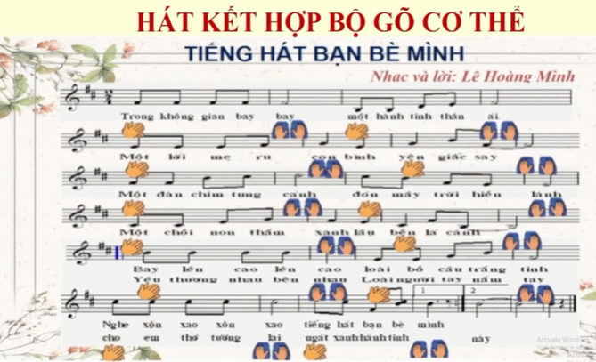

Slide 13


